Slide 1
Javadoc et débogueur
Semaine 03
Version A16

Slide 2
Plan de leçon
Javadoc
  Définition
  Fonctionnement
Débogueur
  Définition
  Fonctionnement
  Point d’arrêt
  Exécution
  Contrôler l’exécution
    Pas à pas
    Pas détaillé
    Pas sortant

Slide 3
Javadoc
Le javadoc est un générateur de document pour Java pour générer la documentation API en HTML à partir du code Java
Cette documentation permet d’aider le développeur à indiquer ce qu’une structure dans un programme java exécute ou fait
  Exemple : Classe, méthode, fonction, propriété, etc.

Slide 4
Javadoc
Deux types de commentaires
  Commentaire d’implémentation
  Commentaire de documentation
Les commentaires d’implémentation sont ceux retrouvés en C++
  « // » ou encapsuler entre « /*…*/ »
Les commentaires de documentation sont des commentaires encapsulés entre « /**…*/»
  Ceux-ci peuvent être convertis en HTML avec l’outil javadoc

Slide 5
Javadoc
On utilise les commentaires d’implémentation pour mettre en commentaire du code ou pour commenter une implémentation particulière
Les commentaires de documentation servent à décrire du code
  Ils permettent aussi au développeur qui n’a pas accès au code source d’avoir une documentation

Slide 6

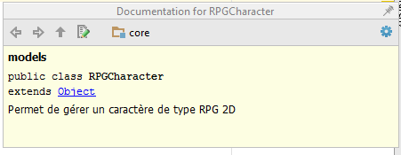
Javadoc : Exemple
L’exemple ci-contre montre une version simple de javadoc
La première ligne sert à la description courte du bloc d’instructions
Par la suite, on peut ajouter des paramètres à l’aide du « @ »

Slide 7
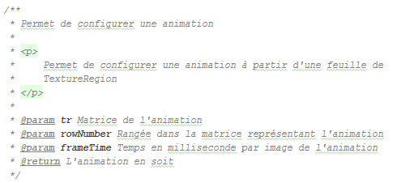
Javadoc : Exemple
Description
courte
Description
longue
Liste des
paramètres

Slide 8
Équivalent C#
Dans VS, il y a un équivalent pour C#
Il suffit de débuter le commentaire avec « /// »
La documentation C# utilise le format XML

Slide 9
Résumé
Il est important de bien documenter et ce aux endroits stratégiques
Les endroits stratégiques sont généralement les définitions de classes, fonctions, méthodes, etc.
Dorénavant, il faudra documenter vos travaux autrement des points seront retirés

Slide 10
Le débogueur

Slide 11
Définition
Le débogage permet d’exécuter une application de manière interactive en observant le code source et les variables pendant l’exécution
À l’aide de point d’arrêt (breakpoint), on peut spécifier où le programme doit s’arrêter
Une fois l’application arrêtée, on peut investiguer le code et les variables

Slide 12
Outils
Dans la grande majorité des IDEs populaires, il y a un débogueur
  Visual Studio, Eclipse, Android Studio, etc.
Les débogueurs sont aussi présents dans les environnements de développement console quoique l’utilisation est un peu plus archaïque

Slide 13
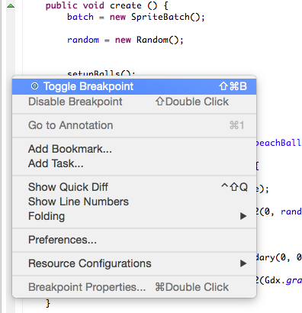
Point d’arrêt
Le point d’arrêt est un point où l’on indique au programme d’arrêter
Généralement, on l’active en cliquant dans la marge gauche du IDE
  Eclipse :
    Double-clique dans la marge ou clic-droit et activer le point d’arrêt

Slide 14
Exécution avec Eclipse
Pour exécuter l’application, il faut activer/utiliser l’exécution en mode débogage
  Cela dépendra de l’IDE utilisé
Il faudra cliquer sur l’icône représenté par un insecte (bug)
Lorsque le programme arrivera au point d’arrêt, il demandera à l’utilisateur s’il désire passer à la perspective de débogage
  La disposition des panneaux de ce mode facilite le débogage

Slide 15
Contrôler l’exécution
Lorsque le programme arrête, il faut maintenant passer à l’étape du contrôle de celui-ci
Un tableau suit dans l’autre diapo

Slide 16
Eclipse | AS | VS | Description
F5 | F7 | F11 | Pas détaillé. Exécute la ligne du programme et va à la prochaine ligne. Si la ligne est l’appel d’une méthode, le programme ira dans le code de la méthode.
F6 | F8 | F10 | Pas à pas. Exécute la ligne du programme et va à la suivante sans entrer dans le détail de la méthode.
F7 | MAJ + F8 | MAJ + F11 | Pas sortant. Si le débogueur est dans une méthode, cette commande lui indique de sortir de la méthode et aller dans le code appelant.
F8 | ALT + F9 | F5 | Exécuter jusqu’au prochain arrêt.

Slide 17

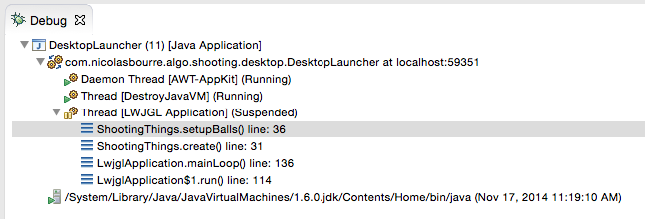
Contrôler l’exécution
En plus des touches, on peut aussi suivre le débogueur avec la pile d’appels

Slide 18
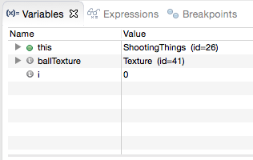
Évaluer les variables
Pour évaluer les variables, il y a deux panneaux de disponible soit Variables et Expressions
Le panneau variables affiche les variables utilisées localement

Slide 19
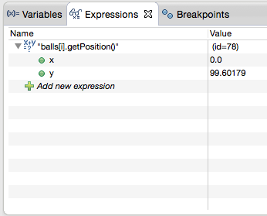
Évaluer les expressions
Le panneau expressions affiche les expressions que l’utilisateur veut suivre
  Ainsi si l’utilisateur veut connaître la valeur d’une expression précise, il pourra l’ajouter

Slide 20
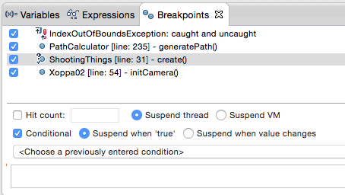
Point d’arrêt avancé
Il est possible de configurer un point d’arrêt pour qu’il stoppe le programme sous certaines conditions
Cela peut être utile dans les boucles qui parcourent un tableau de plusieurs éléments

Slide 21
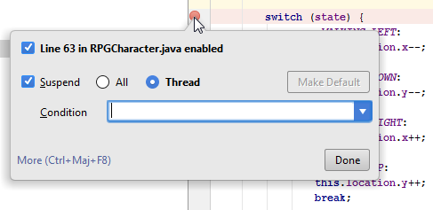
Point d’arrêt avancé
Dépendant de l’IDE, il suffira de trouver le panneau de configuration avancée du point d’arrêt pour ajouter une condition d’arrêt
Par exemple avec Android Studio, il suffit de cliquer avec le bouton droit sur un point d’arrêt pour ajouter une condition

Slide 22
Exercice
Pour faire l’exercice, vous devez avoir votre compte « @collegeshawinigan.ca »
Une fois connectée, veuillez faire le laboratoire sur le débogage

Slide 23
Référence
Description et utilisation du javadoc
  https://en.wikipedia.org/wiki/Javadoc
Pour la documention XML en C#
  https://msdn.microsoft.com/en-us/library/b2s063f7(v=VS.100).aspx

